Slide 1
Государственное бюджетное общеобразовательное учреждение Самарской области «Школа-интернат № 115 для обучающихся с ограниченными возможностями здоровья городского округа Самара»
Консультация для родителей обучающихся начальной школы
Тема «Проведение логопедических игр и упражнений в домашних условиях»
Учитель- логопед
Т.А. Кудренко
г.о. Самара, 2020г.

Slide 2
АРТИКУЛЯЦИОННАЯ И ПАЛЬЧИКОВАЯ ГИМНАСТИКИ

Slide 3
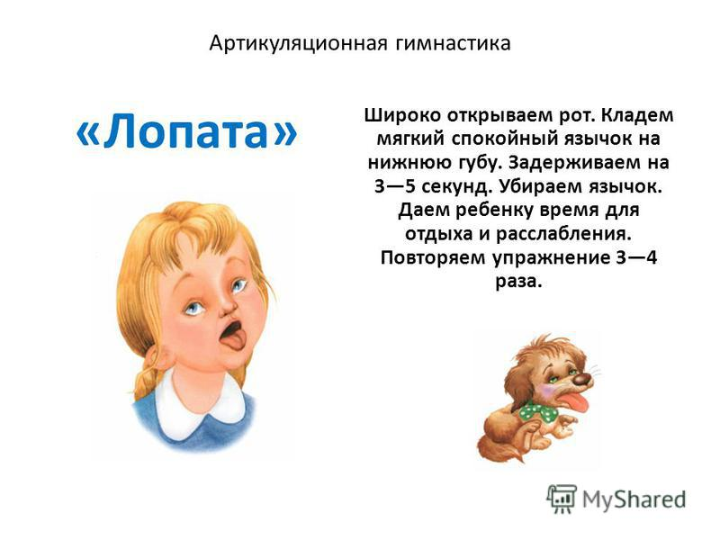

Slide 4
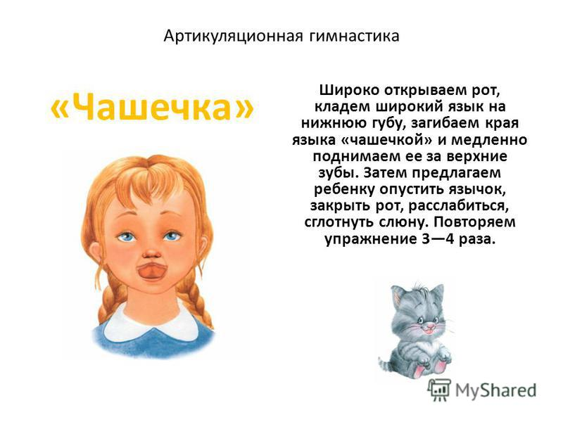

Slide 5
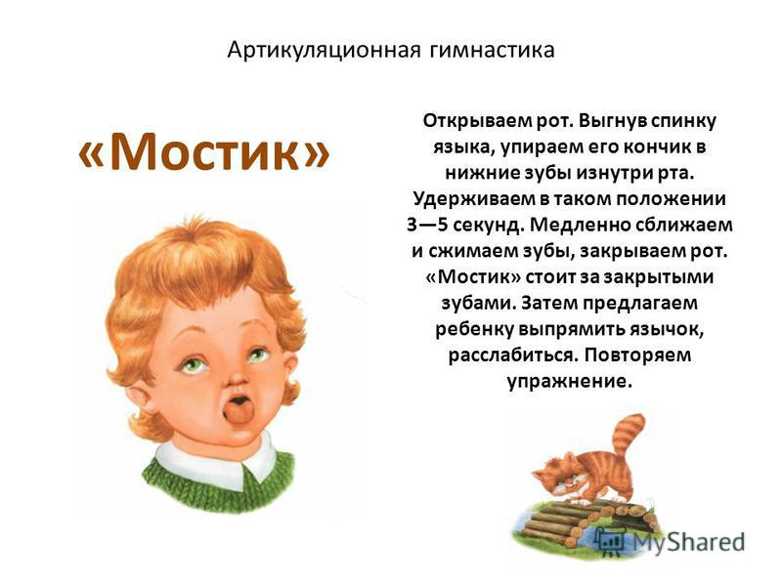

Slide 6
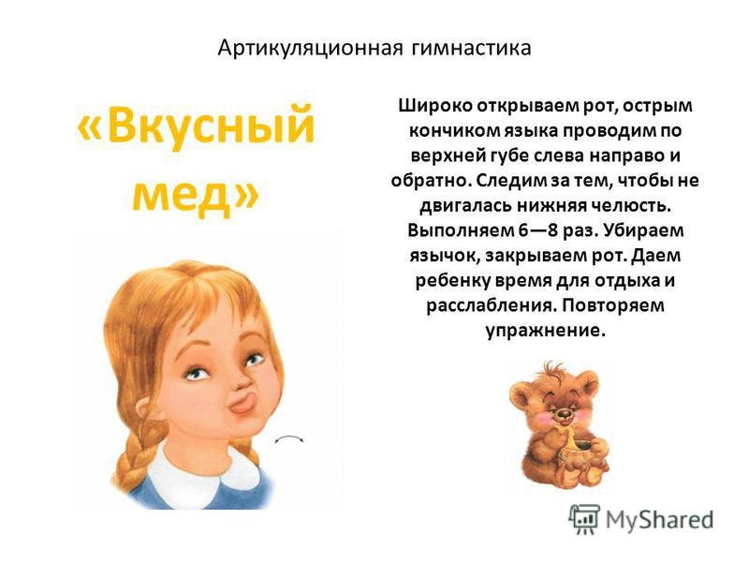

Slide 7
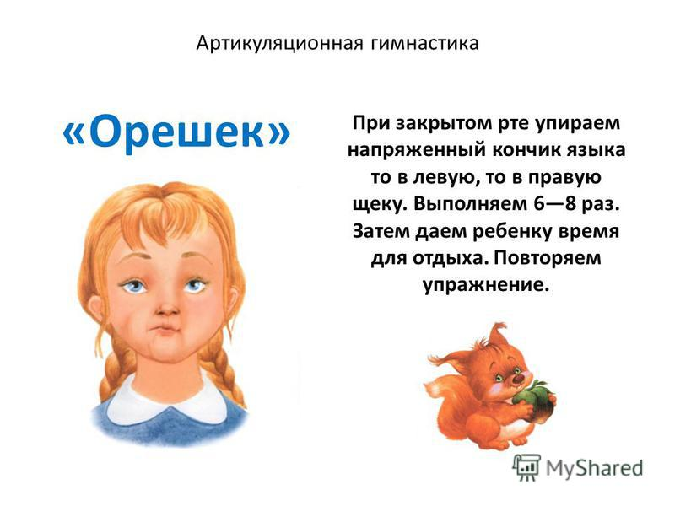

Slide 8
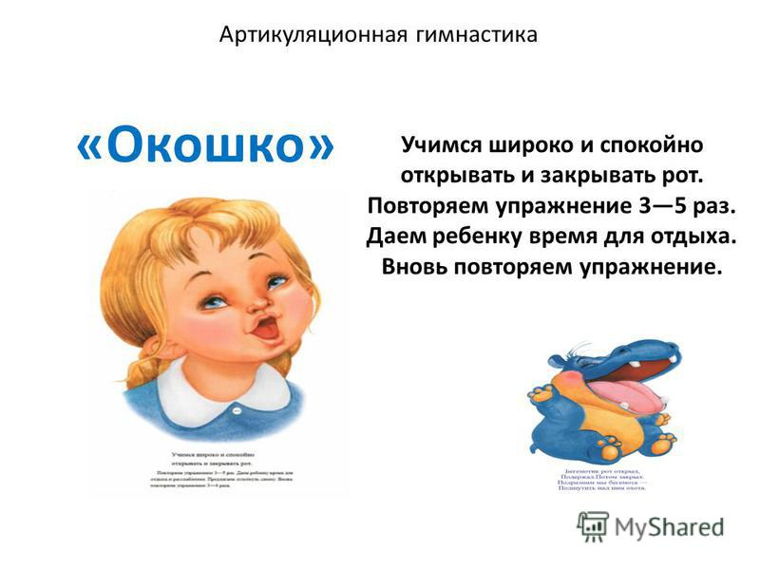

Slide 9
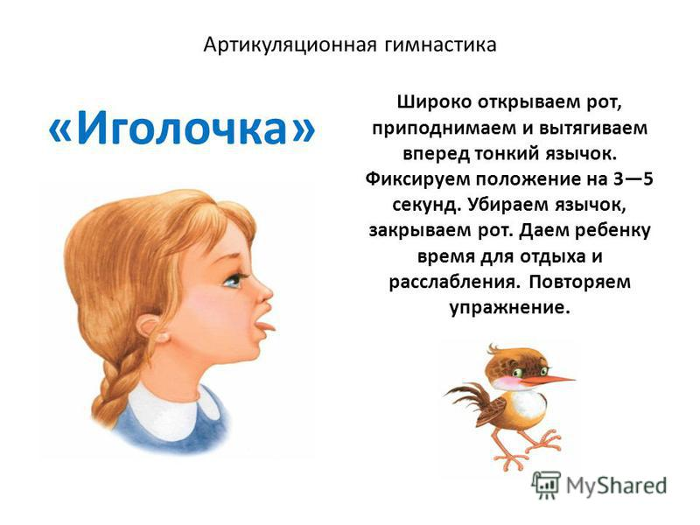

Slide 12
ПАЛЬЧИКОВАЯ ГИМНАСТИКА
https://www.youtube.com/watch?v=mDOdropwFkM

